Slide 1

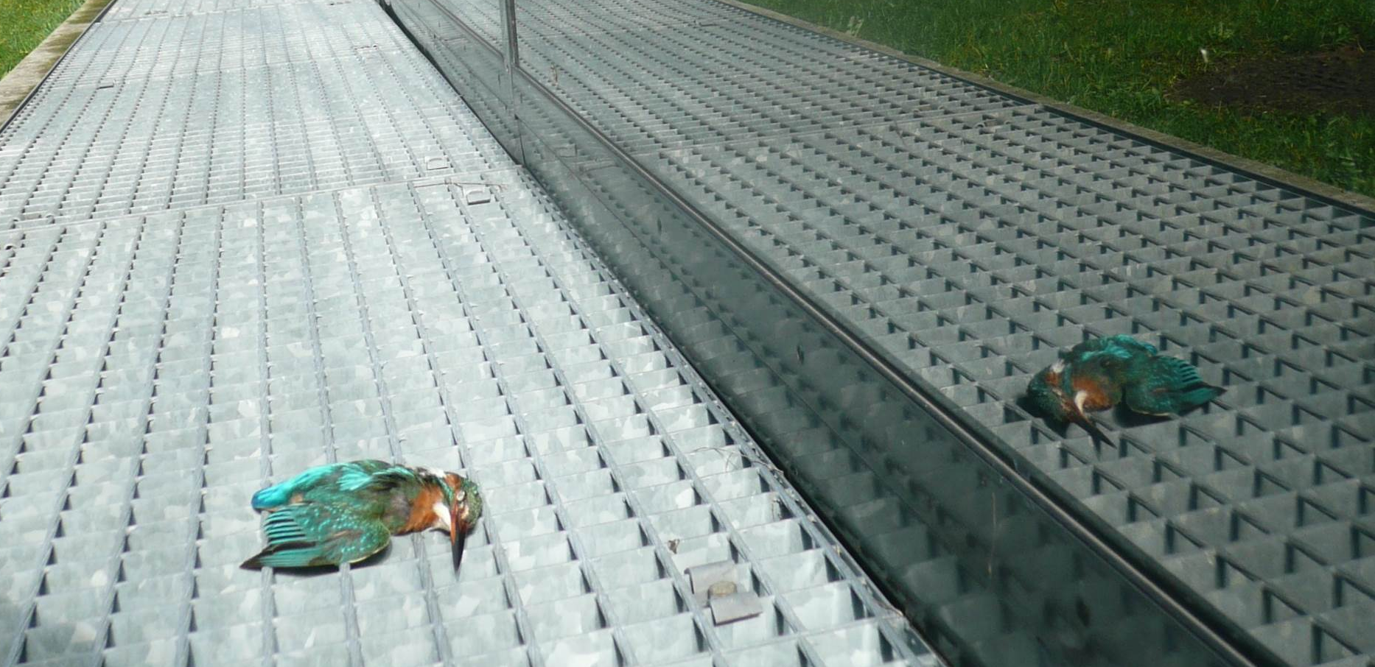
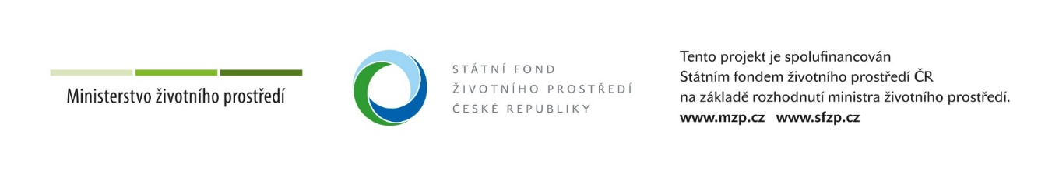
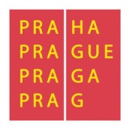
Pro vysoké školy
Česká společnost ornitologická
Jak předcházet
kolizím ptáků na stavbách
Projekt je podpořen grantem hlavního města Prahy.

Slide 2
Proč ke kolizím dochází?
Proč ptáci do skel narážejí?
Notes:
Ptáci se orientují hlavně zrakem, žádné „sklo“ vidět není (nevidíme ho ani my), v přírodě neexistuje podobná překážka (jediné co se v přírodě přirozeně zrcadlí je vodní hladina a ta není z hlediska kolize nebezpečná…), takže žádný druh neměl šanci se podobnému nebezpečí během evoluce přizpůsobit.
Ptáci se pohybují velkou rychlostí (běžně přes 40 km/h ale často podstatně více, člověk je schopen běžet max. rychlostí kolem 30 km/h…), náraz je tak velmi silný, navíc ptačí tělo je při nárazu velmi náchylné k těžkým vnitřním zraněním (lehká kostra, velké a citlivé plíce). Ptáci mají sice daleko dokonalejší zrak než lidé (rozeznávají širší spektrum barevného vidění, rozeznávají jemnější detaily na větší vzdálenost atd.), ale většina druhů má omezené binokulární vidění (oči jsou posazené spíše po stranách hlavy) a při letu kontrolují daleko více prostor na bocích, případně pod sebou.
Princip kolizí je dvojí:
Průhledová (transparentní) plocha za níž jde vidět prostor (zeleň, voda apod.) – pták letí do krajiny a nepočítá s neviditelnou překážkou.
Odrazivá (reflexní) plocha zrcadlí krajinu za směrem letu – pták letí do fiktivního odrazu, který se zrcadlí ve stejné vzdálenosti jako je skutečná krajina za ptákem.

Slide 3
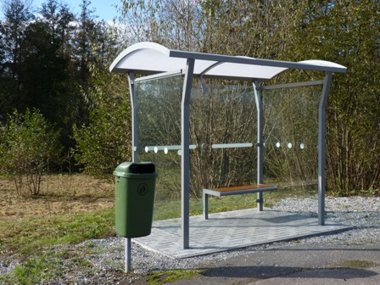
Notes:
Spektrum budov (staveb) s tímto problémem je velmi široké. Nezáleží ani tak na velikosti, nebo rozsahu „skleněných“ ploch, spíše na konkrétní situaci a pozici stavby v terénu.
Nemusí se jednat jen o sklo, za určitých situací se zrcadlí i jiné materiály (plexisklo, kov, kámen, keramické obklady atd.).

Slide 4
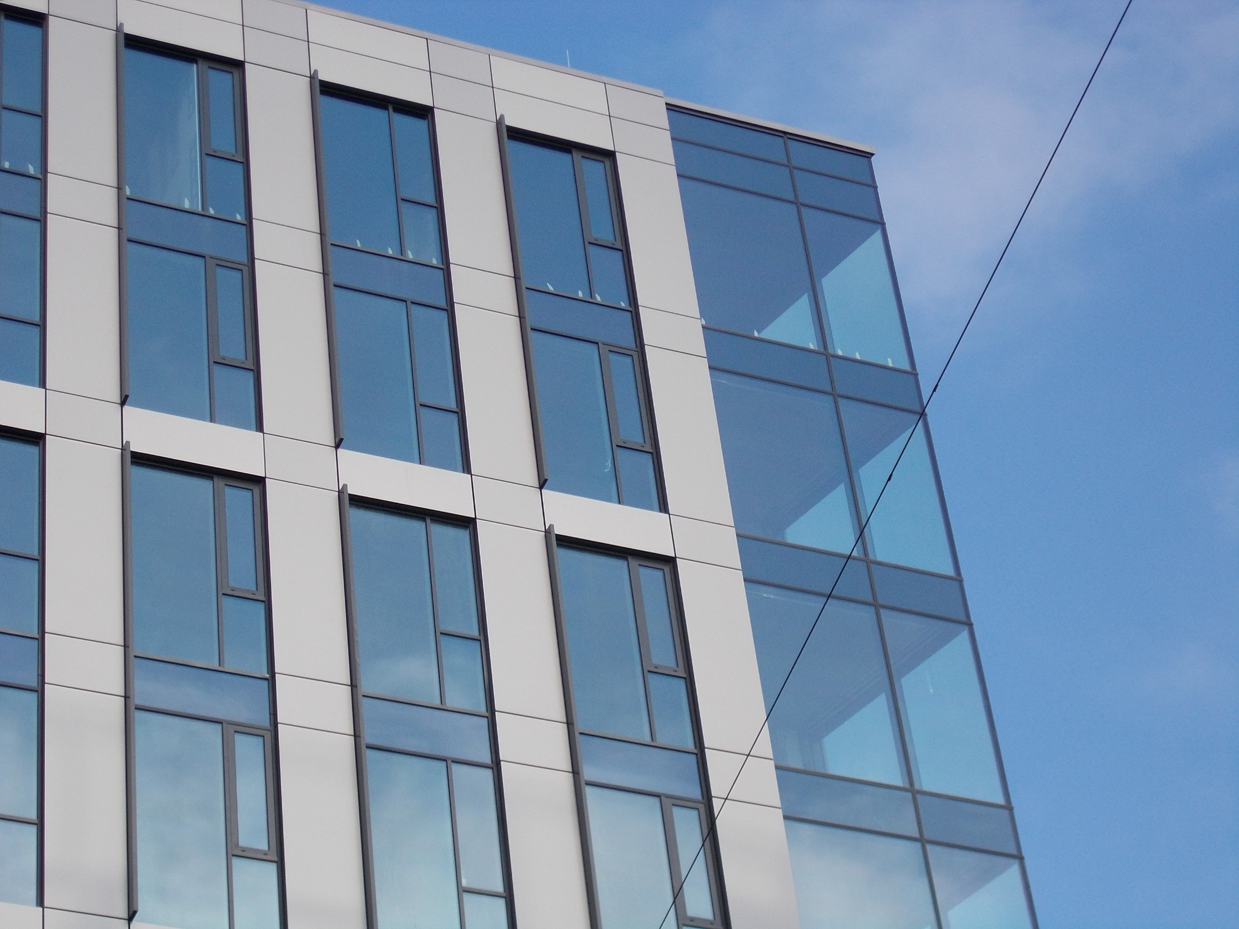
Notes:
Jedním z nejnebezpečnějších stavebních prvků jsou průhledové rohy budov.

Slide 5
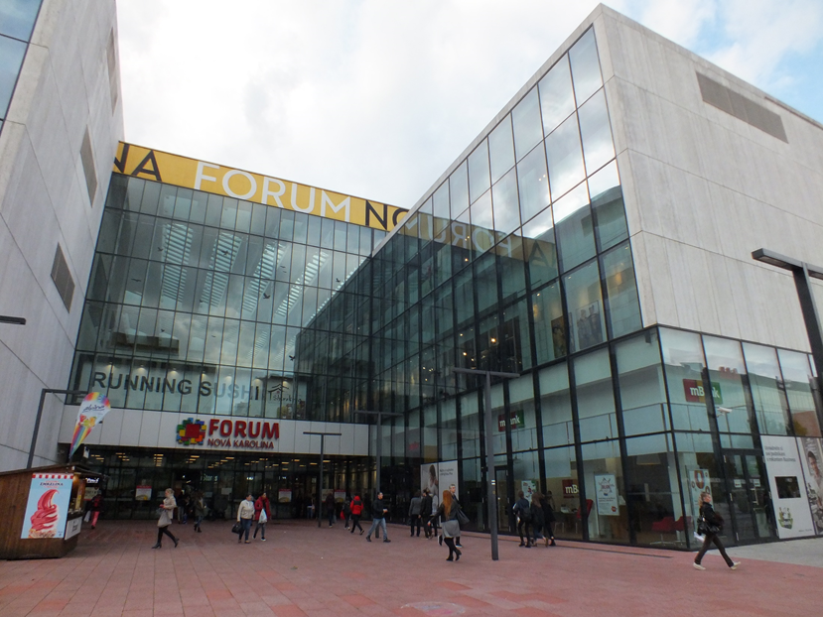
Notes:
Velmi nebezpečné a prakticky neřešitelné jsou stavby, které cíleně vytvářejí optický klam odrazem fiktivních ploch. Zejména jsou nebezpečné takovéto „falešné“ vnitřní rohy. Pokud se pták do takového prostoru dostane, doslova se utluče, protože ve stresu není schopen poznat kudy se z takové pasti dostat (k úmrtí často nedochází jediným nárazem, ale po opakovaných nárazech).
Budova obchodního centra Fórum Nová Karolina V Ostravě.

Slide 6
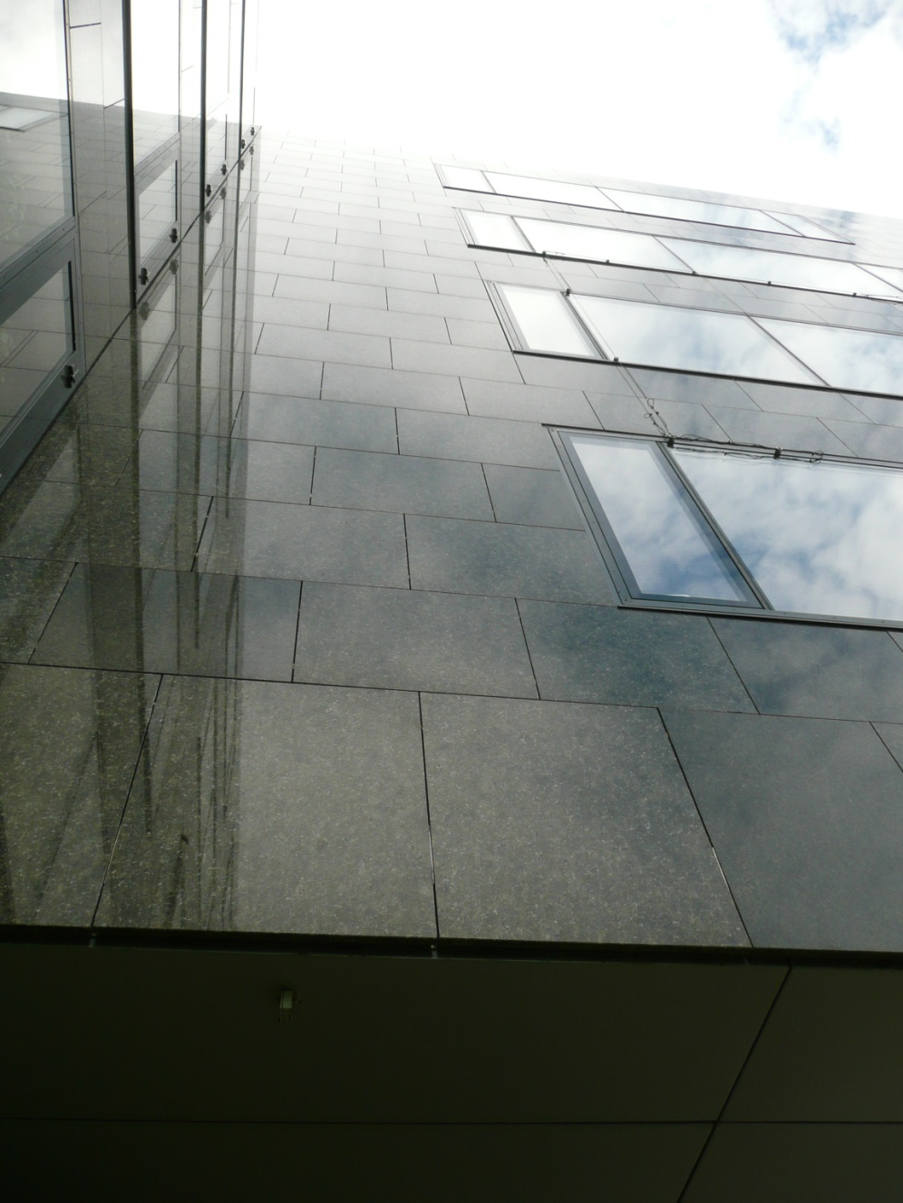
Notes:
Podobný příklad cíleného optického klamu, iluzi vnitřního rohu ještě zvýrazňuje reflexivní fasáda z leštěného kamene.
Budova Přírodovědecké fakulty UP v Olomouci.

Slide 7
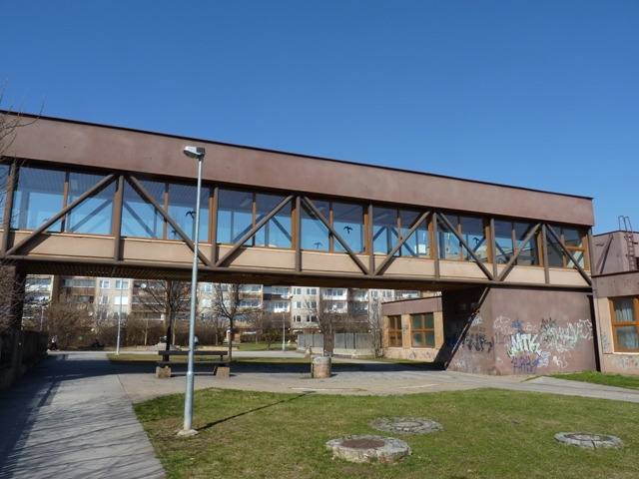
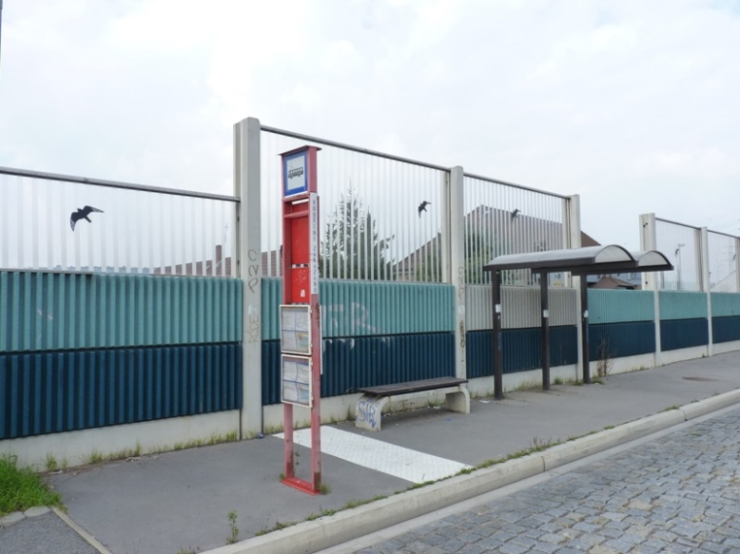
Notes:
Typickým nebezpečným prvkem je zvýšená průhledová plocha (např. nadzemní krčky, nebo vysoké protihlukové stěny).
Ptáci se většinou pohybují na úrovni špiček blízké vegetace (stromů, keřů), taková překážka v úrovni výšky okolní vegetace je tak extrémně nebezpečná. Na tomto spojovacím krčku je použit neúčinný polep siluet „dravců“, je tedy vidět, že o problému se zde ví, snažili se ho i řešit, ale špatným/neúčinným způsobem a tudíž veškeré úsilí i finance jsou vynaložené zbytečně…

Slide 8
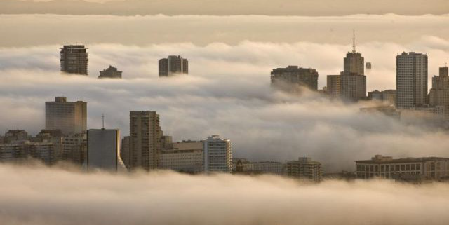
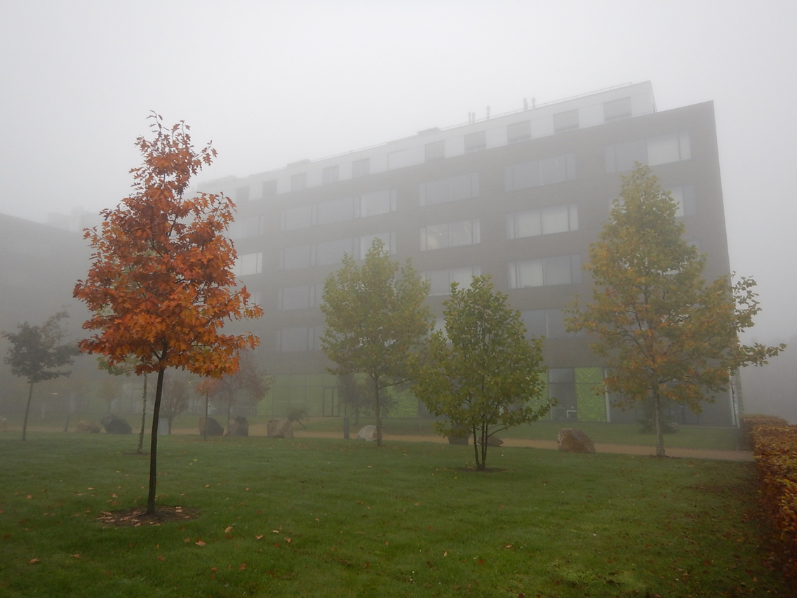
Kdy ke kolizím dochází?
Notes:
Ke kolizím nedochází v čase náhodně.
V průběhu dne je nejrizikovější čas při rozednění a při setmění (zhoršená viditelnost i pozornost jedinců).
Riziko kolizí velmi ovlivňují aktuální klimatické podmínky – mlha, déšť apod. které negativně ovlivňují viditelnost jsou vysoce rizikové faktory.
Rizikovým obdobím roku je zejména podzim, v menší míře jaro. Na podzim je kratší den, velmi často mlhy apod., navíc probíhá migrace severojižním směrem (letí ze severu i mladí, nezkušení ptáci).

Slide 9
Jaké jsou následky?
100 milionů ptáků uhyne (ca. polovina ptáků přímo při kolizi) v Evropě každý rok, v globálním měřítku pak ca. 2 miliardy
Publikovaný kvalitifikovaný odhad: 365 – 988 mil. V USA ročně (Scott R. et al., 2014)
Notes:
Velmi složité je dělat odhady skutečného rozsahu problému. Dohledání samotných kadáverů nemusí ukazovat na skutečný rozsah problémů (ne vše co se zabije se najde, podle některých výzkumů se na místě podaří dohledat jen každého desátého zabitého ptáka…).
Hrubý odhad pro ČR je kolem 1 miliónu mrtvých ptáků každý rok…

Slide 10
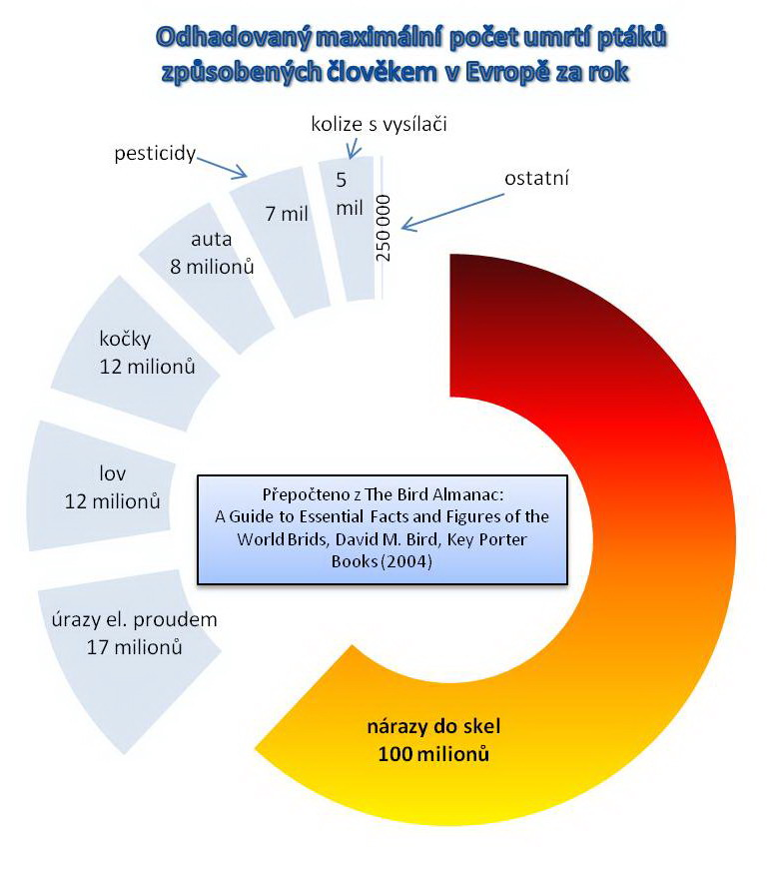
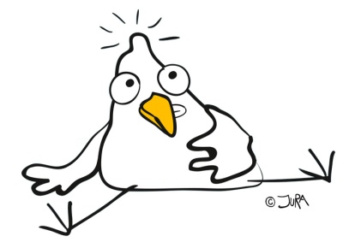
Jaké jsou důsledky…
Notes:
Kolize se „sklem“ je považována za nejvýznamnější faktor tzv. civilizační mortality.
Navíc na rozdíl od ostatních uváděných „pastí“, je kolize se sklem naprosto neselektivní. Kočka s větší pravděpodobností uloví oslabeného jedince (mladé, staré, nemocné), běžnějších druhů (vrabce, sýkory, kosy, ne ledňáčka nebo krahujce…). Auto také srazí spíš pomalejší, nebo méně opatrné jedince. „Sklo“ ale zabíjí všechny bez rozdílu – samce, samice, slabé, silné, geneticky kvalitní i nekvalitní, běžný druh stejně jako vzácný. „Sklo“ si nevybírá… A to má samozřejmě daleko vážnější a dlouhodobější dopady na biodiverzitu obecně, než jiné typy antropogenní mortality.

Slide 11
Notes:
Stopa po nárazu menšího pěvce.
Otisky na sklech zůstávají díky tomu, že peří ptáků je „pudrované“, přirozeně mastné.

Slide 12
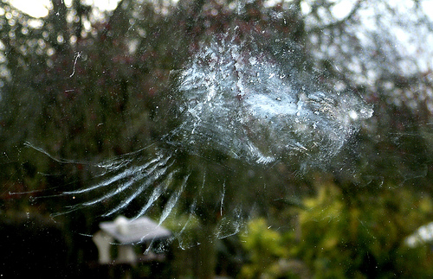
Notes:
Největší a nejviditelnější stopy zanechávají holubi (zde holub hřivnáč).
Dohledávání těchto stop po kolizích je velmi důležité z hlediska hodnocení konkrétních budov (kadáver se málokdy najde, ale stopa po nárazu zůstává viditelná i několik měsíců). Na skle může být vidět i krev, zbytky peří apod.

Slide 13
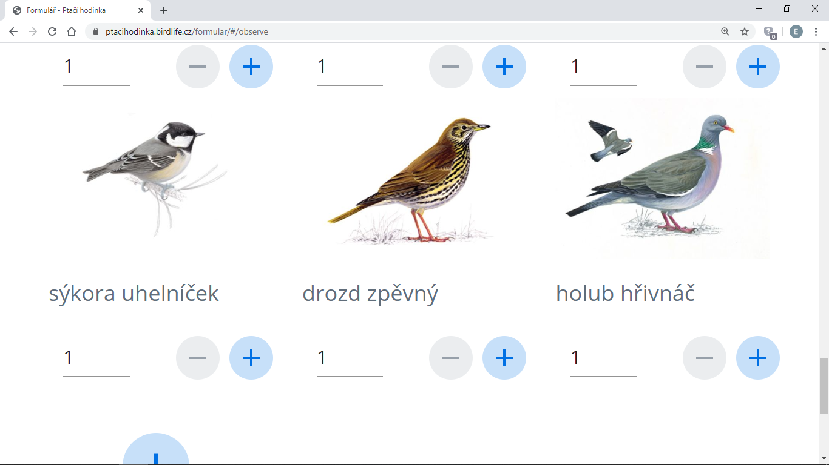
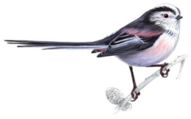
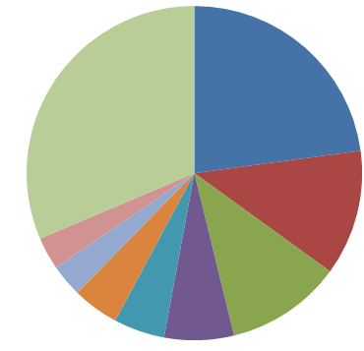
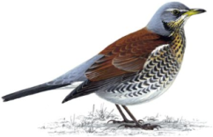
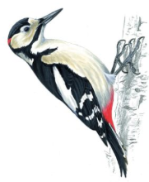

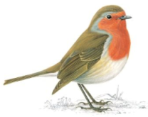
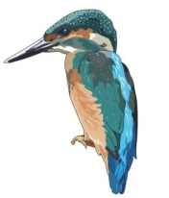
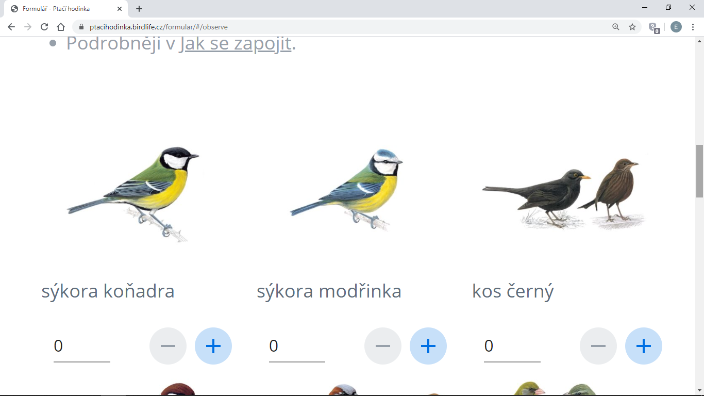
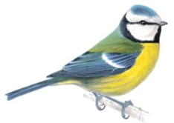
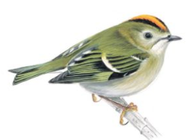
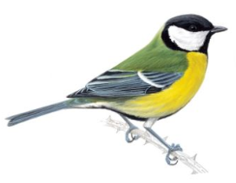
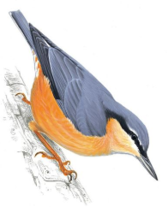
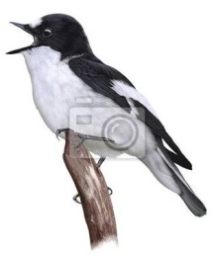
Co se zabilo na PřF v Olomouci?
223 jedinců, min. 33 druhů
51
70
27
7
7
25
10
11
15
Tošenovský & Ševčíková, 2017
Notes:
Výsledky prakticky jediného cíleného monitoringu budovy u nás – Přírodovědecká fakulta UP v Olomouci.
Týdenní pravidelné kontroly v průběhu celého roku, dohledávání jak kadáverů tak otisků a stop po nárazech. Hodnoceno stejně před částečným zabezpečením i po něm, umožňuje nám srovnat účinnost zabezpečení „in situ“! Spektrum nalezených druhů může být velmi široké (včetně zvláště chráněných druhů).

Slide 14
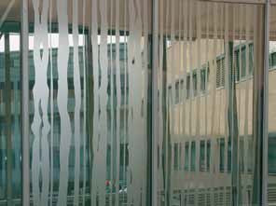
Prevence
Notes:
Co dělat aby se ptáci nezabíjeli?

Slide 15
Existuje opravdu bezpečné sklo?
monitoring a testování od r. 1989 (USA, Klem, Klem Jr., Rakousko, Rössler)
v ČR Mayer (2010), Vymazal, Mališka (2014), Tošenovský & Ševčíková (2017)
spíše opatření za a především před rizikovými plochami
Zcela bezpečné sklo
zřejmě neexistuje …
Ornilux Glass, Arnold Glass, SRN
Notes:
Ideálně začít už ve fázi projektu. Jednou z možností je výběr bezpečnějších materiálů.
Ze současných výzkumů se ukazuje, že prakticky neexistuje materiál, který by byl sám o sobě zcela bezpečný. Ornilux je sklo se zalisovanými pásky s UV reflexí – pro člověka prakticky neviditelné, průhledné, ptáci ale UV spektrum vidí a vnímají jako překážku. Po nezávislém testování se ale ukazuje, že účinnost je poměrně nízká (kolem 50 procent) a speciálně v některých typech prostředí nedostatečná…

Slide 16
Testovací tunel, Bird Ringing Scheme Hohenau Ringelsdorf, od r. 2006
Notes:
Jak se to vše vlastně testuje?
Rakouský testovací tunel – ptáci se vypouští proti „sklu“ se zabezpečením a kontrolní ploše (nazebezpečené) a sleduje se, kterou plochou chtějí proletět. Před samotným nárazem je zachytí velmi jemná nárazová síť (neublíží si ☺). V tunelu je ošetřen veškerý nežádoucí vliv (světlo, zvuk, pohyb vzduchu) a sledování probíhá vysokorychlostní kamerou. Testují se statisticky průkazná data (mnoho jedinců, různé druhy, samci, samice, mláďata apod.).
ČSO má dlouhodobě v plánu podobný testovací tunel provozovat i v ČR.

Slide 17
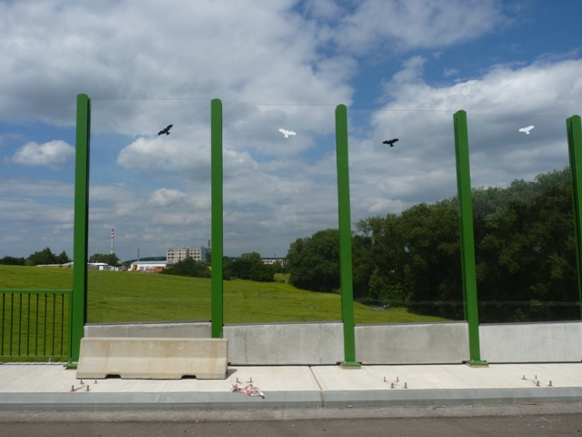
Uspokojivé řešení zatím
pouze v případě PHS
Notes:
Protihlukové stěny (PHS) jsou řešený nejdéle, jejich účinné zabezpečení je nejjednodušší a dnes již standardizované.
Podobně špatně zabezpečená stěna (jednotlivé „plašící“ siluety) by dnes již v ČR prakticky neměla vzniknout…

Slide 18
PHS zpravidla není riziková v celé délce
bezprostřední okolí zeleně, vodního toku, břehových porostů nádrží
nálezy mrtvých ptáků (hmyzu, ev. netopýrů)
otisky po kolizích na výplních
posouzení širšího okolí PHS na základě analýzy leteckých snímků
stejné zásady platí i pro posuzování rizikovosti budov
Notes:
Postup posuzování konkrétní stavby nezahrnuje jen sbírání mrtvolek.

Slide 19
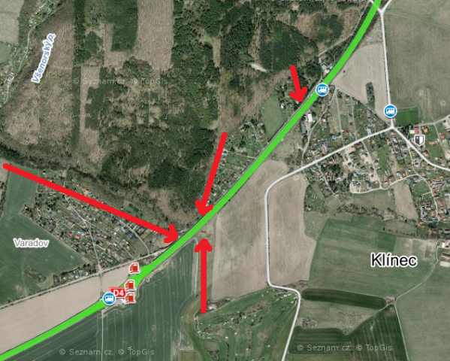
Notes:
První by měla být analýza širších vztahů a natipování letových tras ptáků (červeně). Ptáci využívají různé letové koridory, typicky liniovou zeleň, okrajové části polí a luk, vodní toky apod. Tímto se dá odhalit potenciálně nejrizikovější místa už před výstavbou (šipky).

Slide 20
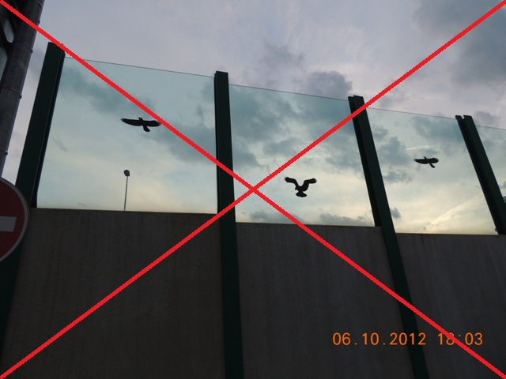
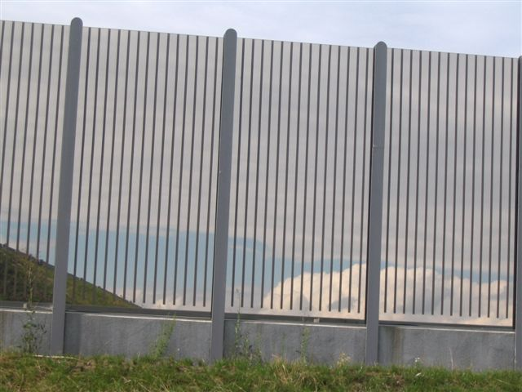
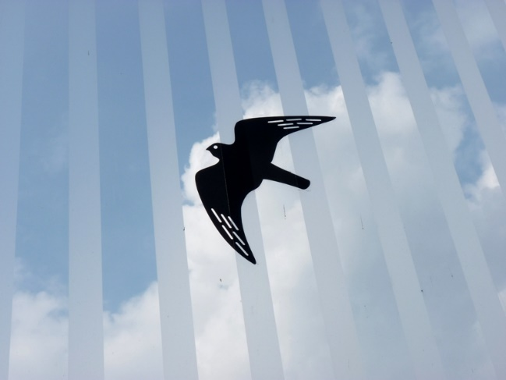
Řešení
Foto: S. Kubenka, M. Brejška

Slide 21
Notes:
V ČR existuje metodický pokyn ŘSD k zabezpečení PHS.
Technický nákres univerzálního řešení. Důležité je dodržet rozteč a tloušťku páskování, aplikace primárně z vnější, případně i vnitřní strany.

Slide 22
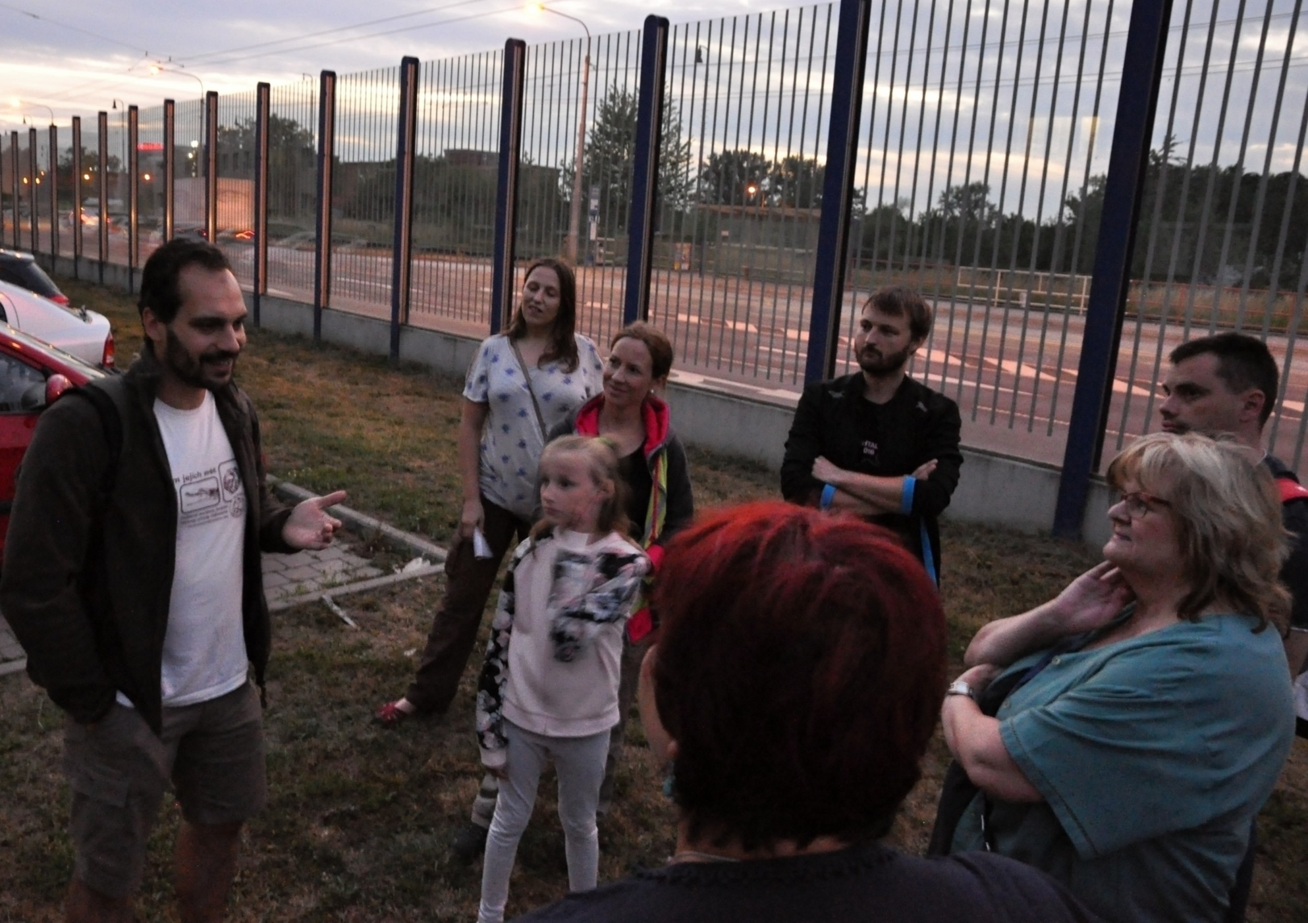
PHS Zlín-Malenovice
Notes:
Jedna z prvních PHS, která byla v ČR účinně zabezpečena díky aktivitě Magistrátu města Zlína. ČSO zde každoročně pořádá mimo jiné letní Večerní vycházky pro veřejnost.

Slide 23
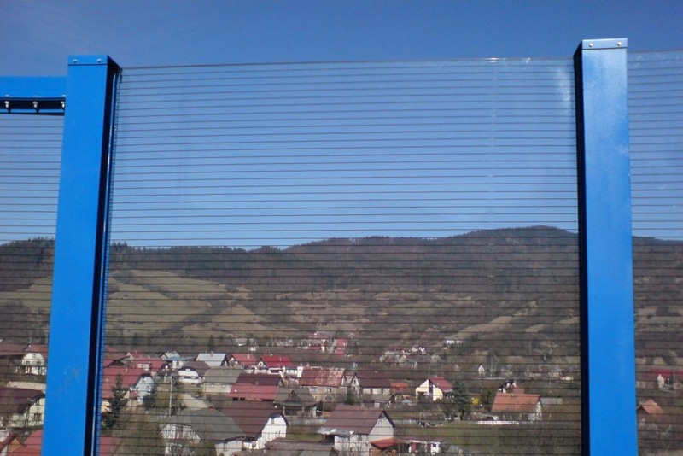
Ideální řešení ve fázi projektové dokumentace
materiál Plexiglas Soundstop GS CC
Notes:
Pokud je použito horizontální proužkování, je potřeba zmenšit rozteč pásků až na 5cm! Ptáci mají větší snahu proletět horizontální štěrbinou než vertikální (logicky, kvůli pozici křídel v letu).
Materiál Plexiglass Soundstop je přímo určen pro instalaci na PHS.

Slide 24
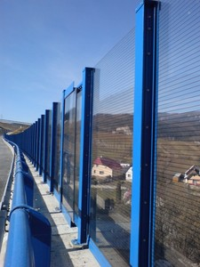
10x vyšší rázová houževnatost v porovnání se sklem
- o 50% lehčí než sklo
- vyztužené integrovanými polyamidovými vlákny tl. 3 mm v několika barevných provedeních – nejvhodnější černá nebo bílá
- vysoká propustnost světla
- dobrá odrazivost hluku
- vysoká odolnost vůči UV záření
… a především dobré výsledky v testech na prevenci kolizí ptáků!
Notes:
Materiál Plexiglass Soundstop je přímo určen pro instalaci na PHS.

Slide 25
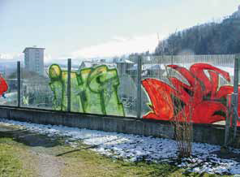
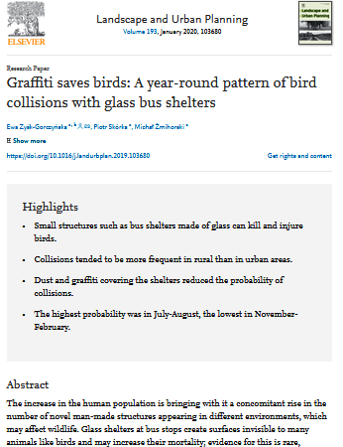
Graffiti, špína… i toto může být „řešení“!
Notes:
Jde ale hlavně o systémový přístup…

Slide 26

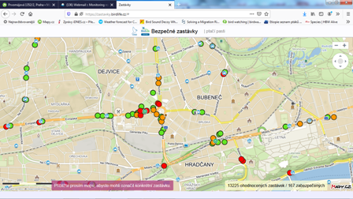
(Ne)bezpečné zastávky
13 225 ohodnocených zastávek,
200 zabezpečených
www.zastavky.birdlife.cz
Notes:
Zastávky hromadné dopravy jsou jakýmsi mezistupněm mezi liniovými stavbami (PHS) a obytnými budovami…
ČSO spustila program mapování zastávek v r. 2016 jako kampaň k Ptákovi roku – července obecné. Zastávky hodnotí dobrovolníci podle velmi jednoduché metodiky, ideálně při čekání na autobus přes chytrý telefon ☺ Přidejte se i vy!
V současnosti se na různých místech na základě těchto podkladů zastávky zabezpečují (každé město si to řeší jinak, situace je různá). Cílem bylo poskytnout relevantní data, která ukážou, kde a které zastávky je potřeba zabezpečit primárně (červené, nejrizikovější), kde výhledově (oranžové, potenciálně rizikové) a kde není dodatečné zabezpečování za současného stavu potřeba (zelené, bezpečné). Každá osmá zastávka, je dle tohoto hodnocení riziková…

Slide 27
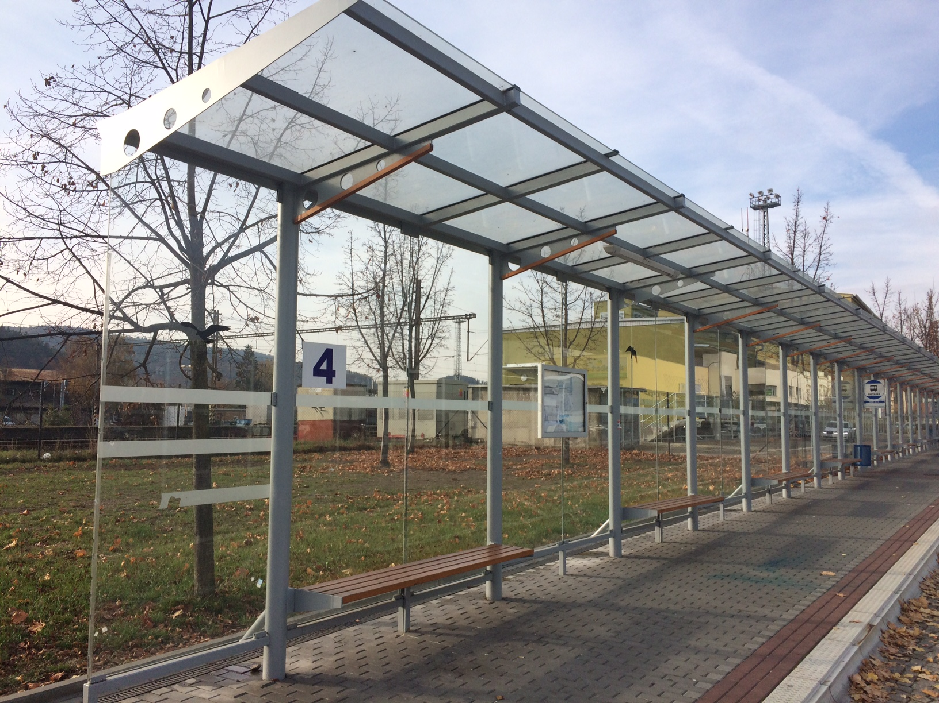
Notes:
Rizikovým prvkem je nejen rozsah skleněných ploch, ale hlavně přítomnost zeleně…

Slide 28
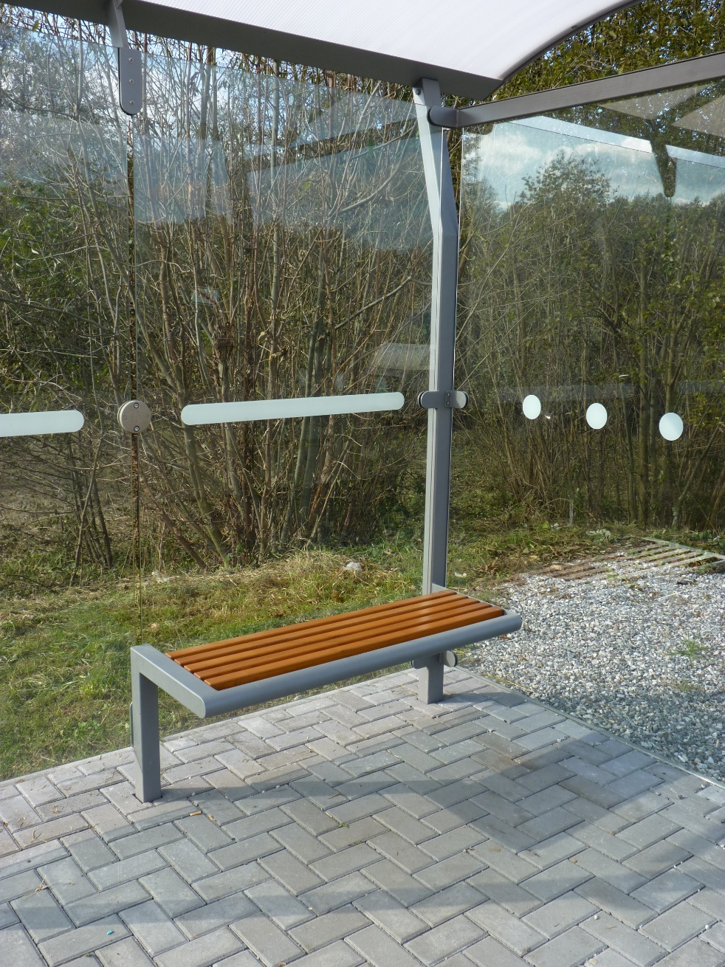
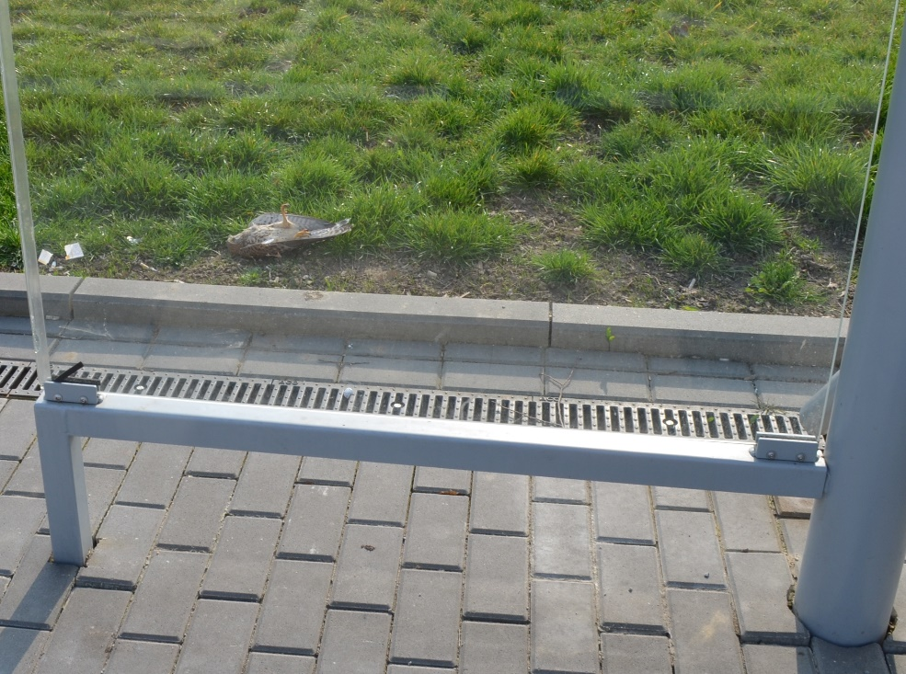
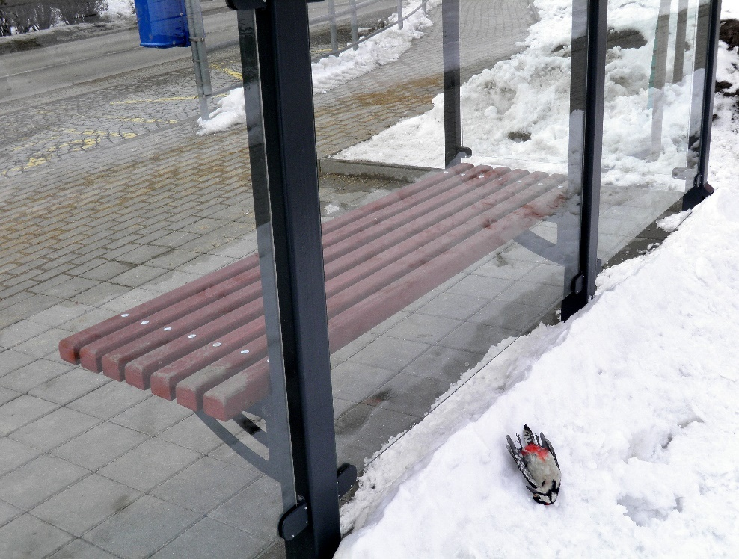
Notes:
Dohledat mrtvolku u zastávky je spíše otázka náhody, stopy po nárazech jsou ale dlouhodobě patrné…
Bezpečnostní prvky určené lidem (pásy a body ve výši očí) jsou pro rychle letící ptáky nedostatečné.

Slide 29
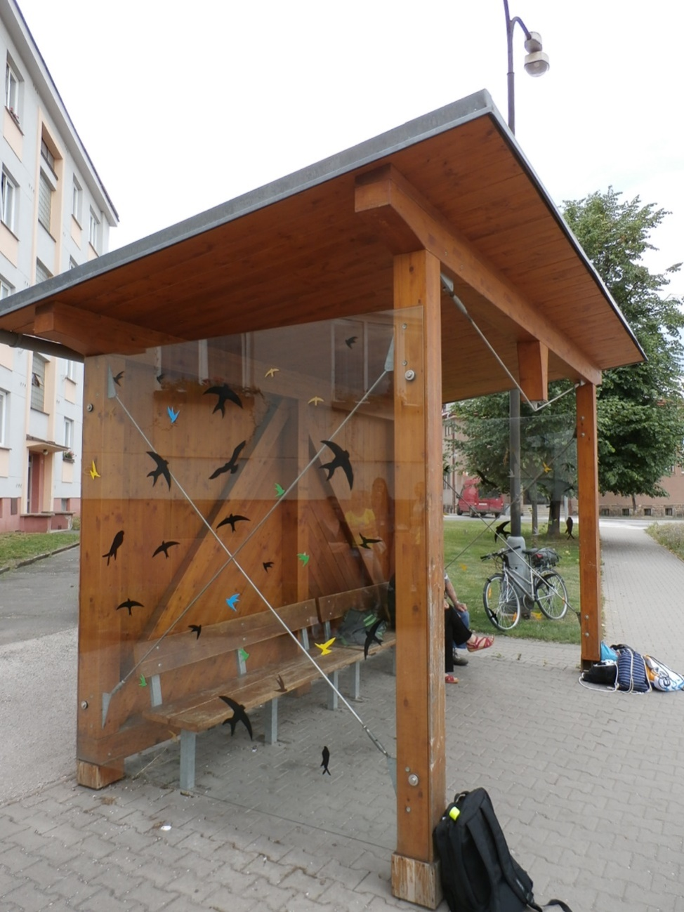
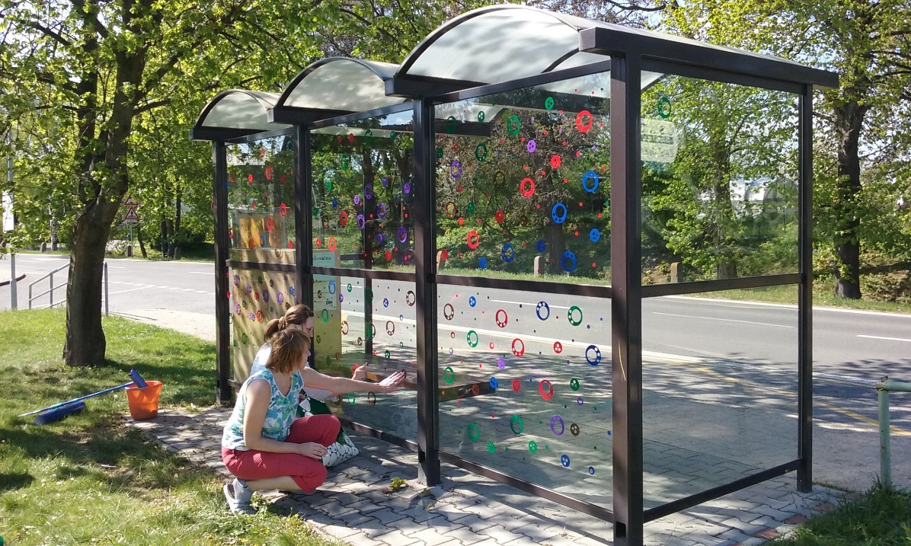
K zabezpečení je možné použít
libovolných motivů,
různých barev
Notes:
Aby bylo zabezpečení např. polepem účinné, musí být dostatečně husté (aby je ptáci vnímali jako neprůletnou překážku).
Fantazii se meze nekladou… Zabezpečování zastávek na mnoha místech dělají dobrovolníci po dohodě s místním úřadem nebo správcem (Dopravní podniky, ŘSD). Velmi často se zapojují školy, kroužky apod. jako např. v Uhříněvsi, Boleslavi a jinde.

Slide 30
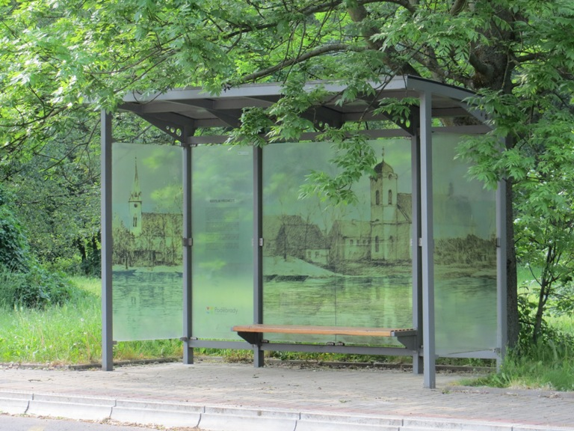
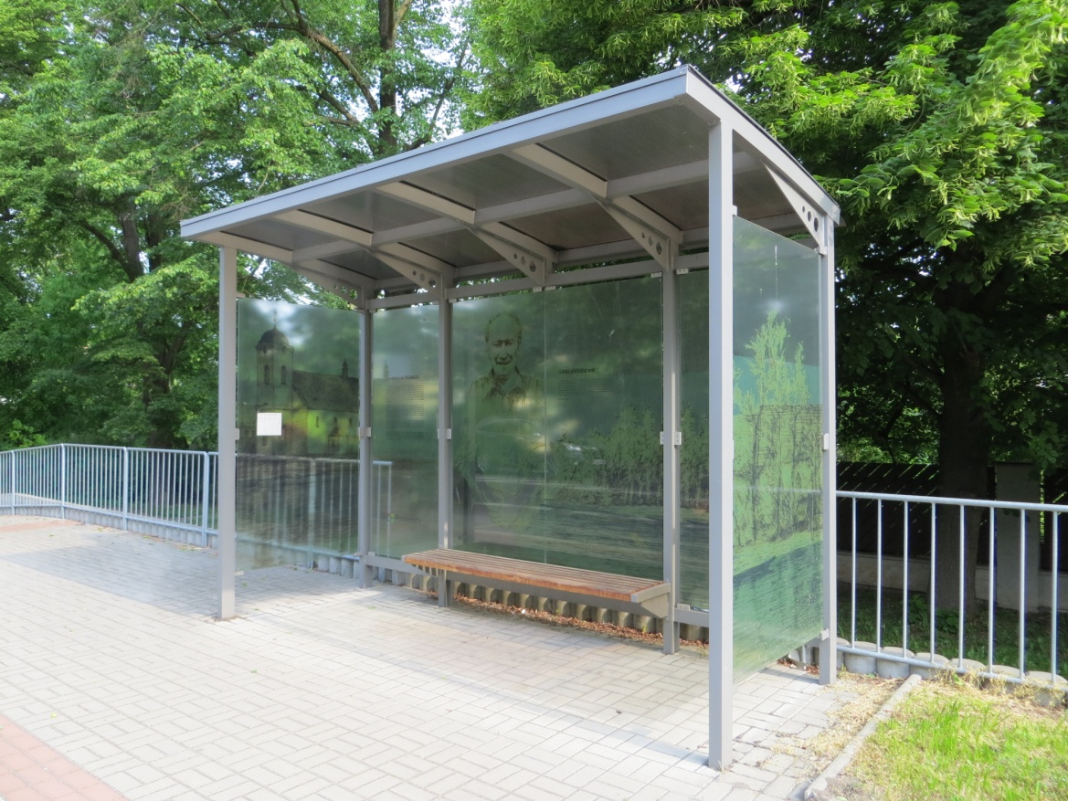
Zastávky Poděbrady
Notes:
Zabezpečení může být systematické (Poděbrady), plocha zastávek je ideální pro edukativní využití např. jako informace o historii, významných osobnostech, místních památkách apod. Takové zastávky jsou pro ptáky stoprocentně bezpečné a navíc jde o další smysluplné a atraktivní využití veřejného prostoru.

Slide 31
Nové prvky pražského mobiliáře design zastávkového přístřešku a zábradlí
IPR hlavního města Prahy,
jednací řízení s uveřejněním
přizvaní odborníci, za ČSO Lukáš Viktora
Notes:
Ideální je začít už ve fázi soutěže nebo výběrového řízení…

Slide 32
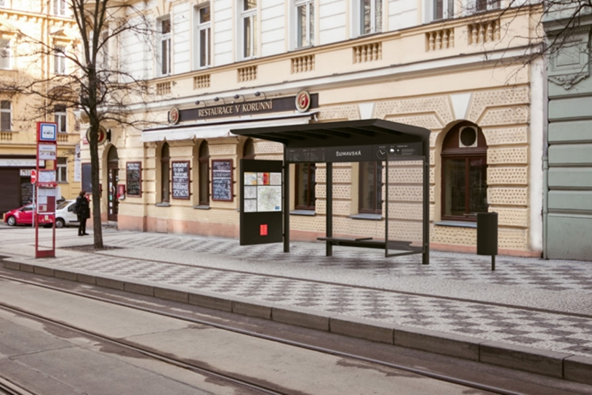
Jedním z kritérií
prevence kolizí ptáků
Notes:
Extrémně prestižní záležitost (celý pražský mobiliář) pro architektonická studia a ateliéry, bezpečnost pro ptáky je rovnou jedním z hodnotících kritérií.

Slide 33
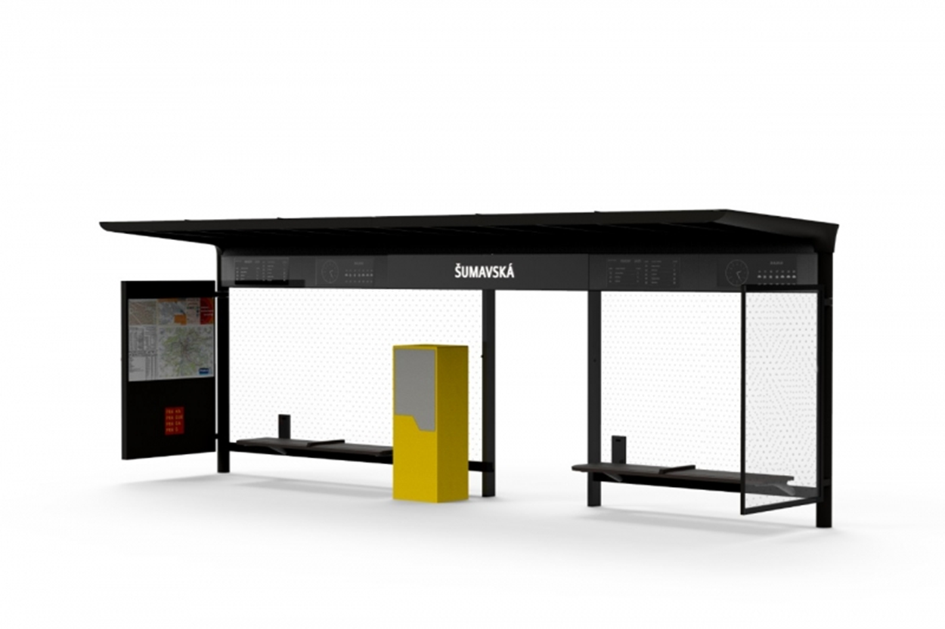
Artěl, spol. s r. o.
autoři:
prof. MgA. Michal Froněk prof. M.A. Jan Němeček, MgA. Aleš Kachlík, Ing. arch. Martin Klanica
Notes:
Výherce soutěže získal rozhodující body právě díky velmi kvalitnímu a dobře navrženému zabezpečení proti kolizím ptáků…

Slide 34
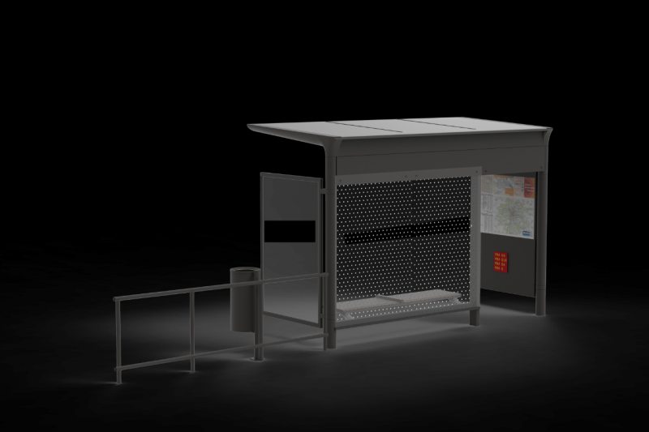
Funkční prototyp – prosinec 2019,
Palackého náměstí
Notes:
Systém „mikrobodů“ je ideálním řešením jak z hlediska prevence kolizí, tak estetiky, funkčnosti a průhlednosti plochy.

Slide 35

Instalace – od roku 2021
Notes:
Všechny zastávky MHD v Praze by měly do několika let vypadat takto…
35

Slide 36


Řešení pro velké administrativní budovy
Uniqua pojišťovna, Praha
Raiffeisen pojišťovna, Praha
Notes:
Obytné budovy jsou z hlediska řešení vždy daleko náročnější, je potřeba s tím počítat od začátku a už ve fázi projektu s problematikou kolizí pracovat.
Zaoblené fasády jsou většinou obecně méně rizikové než rohové segmenty, průhledové rohy je potřeba minimalizovat.

Slide 37


Řešení pro velké administrativní budovy
Veolia, Ostrava
Notes:
Výběr vhodných materiálů je velmi důležitý, fasáda se z větší dálky může jevit jako vysoce reflexní (zrcadlová)…

Slide 38


Řešení pro velké administrativní budovy
Veolia, Ostrava
Notes:
… , ale zblízka je velmi dobře vidět vnitřní struktura armování. Na takovou vzdálenost jsou ptáci schopní včas zareagovat a překážku odhalit.

Slide 39

KB Praha, Stodůlky
Notes:
Při dodatečném zabezpečování již postavené budovy, je vždy situace složitější…

Slide 40

KB, Praha - Stodůlky
Notes:
Musí se začít detailní analýzou okolního prostředí a letových koridorů.
Zelené kruhy označují místa zvýšeného výskytu ptáků (odpočinková místa, potravní stanoviště apod.), mezi nimi se ptáci ve zvýšené míře pohybují a pokud leží riziková budova na spojnici těchto míst (červená linie), bude ke kolizím docházet ve zvýšené míře.

Slide 41


Slide 42

„Nová“ budova PřF UP v Olomouci
Notes:
Jak je to na PřF v Olomouci…

Slide 43


Poloha v krajině
Notes:
ANIMOVANÁ VERZE – poloha budovy nejdůležitější faktor – první analýza při hodnocení budovy!!!
Ptáci se zde zabíjí zejména během podzimní migrace, kdy letí podél přirozeného migračního koridoru (tok řeky Moravy) a následně přelétají nejkratší trasou na odpočinkové, klidové místo (pro některé druhy – sýkora uhelníček – přímo zimoviště) což je městský park, Rozárium (bílý ovál). Riziková budova stojí přímo v letové trase!
Pokud má být budova postavena na takovém místě, musí být co nejlépe zabezpečena. V některých evropských zemích (Anglie, Francie) je na takovém místě přímo vyloučena prosklená zástavba!

Slide 44


Potisky, polepy, povrchové úpravy skel
Notes:
Dodatečné způsoby zabezpečování rizikových ploch.

Slide 45



Zapomeňte na „plašení“ a siluety!
Notes:
„Silueta dravce“, která ptáky plaší je nesmysl! Navíc je to esteticky téměř nejhorší možné řešení!
Nezáleží na tom jak je silueta „věrná“, přítomnost predátora v přírodě nikdy neznamená, že tam nebude jeho kořist. Predátor je pro kořist vždy reálným ohrožením jen v určitých konkrétních situacích, nebo v určité době. Mimo tyto krátké okamžiky ho kořist ignoruje. Statický „flek“ žádný pták jako dravce nevnímá (stopy po nárazech jsou hned vedle siluet, i opakovaně).
Každý architekt i stavař by měl znát aspoň základy biologických věd!

Slide 46


Opatření vždy na vnější – venkovní straně výplní
Notes:
Je jedno jestli je polep tvořen siluetami (zde výrazně stylizovanými), nebo jinými tvary, musí být ale dostatečně hustý, aby ho ptáci vnímali jako překážku kudy neproletí!
Zrcadlový efekt je možné narušit jen při aplikaci polepu z vnější strany. Všechny polepy k tomu určené jsou zároveň vyzkoušené na trvanlivost při běžném umývání skel apod.

Slide 47

Opatření vždy na vnější – venkovní straně výplní
Notes:
I takto to jde… Levá část s otevřenou ventilačkou je navíc opatřena předokenní sítí proti hmyzu (stoprocentně účinné zabezpečení s přidanou hodnotou).

Slide 48


Polepy/potisky nemusí být nijak výrazné, musí však pokrývat celou plochu výplně

Slide 49



UV polepy – vhodné na menší plochy, typicky okna RD
Notes:
Využívá se schopnosti ptáků vidět v UV spektru. Lidské oko takový polep prakticky nevnímá (obrázek vlevo nahoře při pohledu z budovy), ptáci ale vidí výrazný modrý bod (levé foto, foceno při zatemněné a po osvícení UV lampou). Opět platí pravidlo dostatečné hustoty polepu a vnější aplikace.

Slide 50


UV polepy – vhodné na menší plochy, typicky okna RD
Notes:
Výhodou je prakticky „neviditelnost“ pro lidi (ideální např. na zimní zahrady, francouzská okna apod.), nevýhodou omezená trvanlivost UV efektu (zvláště při umístění na hodně osluněné plochy se UV efekt polepu ztrácí po cca 1 – 2 letech, i když i pak je nejspíš určitá funkčnost zachována…). Není proto příliš vhodné pro rozsáhlejší a hůře dostupné plochy.

Slide 51

KCEV Krtek, SKRNAP Vrchlabí
V současnosti především opatření
na již stojících stavbách
Notes:
Případové studie.

Slide 52



Řešení:
šedé body o průměru 7 mm s mezerou 9 mm,
zmenšující se směrem ke střeše objektu
na průměr 4 mm s mezerou 12 mm
Následně zabezpečení schodiště HB:
černé body na úrovni přízemí o průměru 36 mm
s mezerami 42 mm, plynule se opět zmenšující
směrem vzhůru až na průměr 27 mm s mezerou
52 mm, resp. 20 mm s mezerou 59 mm ve 4. np
Notes:
Případové studie.

Slide 53

Přírodovědecká fakulta
UP, Olomouc
Řešení:
Polep rizikových partií body zelené
barvy 20 mm s mezerou 100 mm
Notes:
Případové studie.

Slide 54

Notes:
Případové studie.

Slide 55


Účinnost zabezpečení
Kadavery
Otisky
počet kadaverů / m délky stěny
počet kolizí za měsíc
bez polepu
polep
bez polepu
polep
n = 20; t = 3,5 ; p = 0,002
Notes:
Díky systematickému monitoringu mortality před zabezpečením i po částečném zabezpečení máme poměrně robustní data o účinnosti tohoto dílčího zabezpečení na PřF UP Olomouc.
Počet kadavérů (mrtvolek) přímo dohledaných není statisticky signifikantně rozdílný na částech s polepem a bez polepu (mrtvolky padají i z vyšších pater, která zabezpečená nejsou, primárně byly zabezpečeny ty rizikovější plochy, takže i mrtvolek je tady zdánlivě víc). Signifikantní rozdíl ale je, když sledujeme stopy po kolizích (otisky) – na zabezpečených částech budovy je kolizí o 60 až 70 procent méně.

Slide 56

Notes:
Nestačí koukat jen na mrtvoly!

Slide 57
Notes:
Další možné využití polepů.

Slide 58
Notes:
Další možné využití polepů.
Systém hustých mikrobodů.

Slide 59
Notes:
Další možné využití polepů.

Slide 60

Fritted glass = frita
Fritované sklo je jemně porézní sklo, kterým může procházet plyn nebo kapalina.
Vyrábí se slinováním skleněných částic do pevného, ​​ale pórovitého těla.

Slide 61
Notes:
Příklady využití na různých typech staveb.

Slide 62
Notes:
Příklady využití na různých typech staveb.

Slide 63


Užití barevných skel, externí žaluzie
Notes:
Barevné nebo tónované sklo samo o sobě nemusí úplně zamezit zrcadlení, ideální je využít ploškovitý (patch) efekt (menší plošky, různé barvy).
Předokenní žaluzie jsou stoprocentně účinné jen tehdy, pokud se celé nevysunují, ale jen otvírají/zavírají lamely. V dnešní době je běžné použití automatizovaných systémů otevírání/zavírání žaluzií, které zároveň umožňují lepší energetické hospodaření a brání přehřívání vnitřních částí budovy.

Slide 64
Sítě, okrasná zeleň
Notes:
Proti kolizím prakticky stoprocentně účinné zabezpečení. Velikost ok musí bý spíš menší, síť musí být pevně vypnutá, aby nehrozilo, že se do nich ptáci zamotají…

Slide 65



Acopian BirdSavers
Notes:
Volně spuštěné tenké provázky (paracord), které se pohybují ve větru a vytvářejí efekt „větrné zen záclony“. Stoprocentně účinné zabezpečení, které ale nejde použít všude (např. kvůli vandalismu na zastávkách MHD).

Slide 66

Notes:
Předokenní celoplošné zábrany jsou stoprocentně účinné, podobně jako například sítě proti hmyzu. Musí ale zakrýt celou nebezpečnou plochu…

Slide 67
Notes:
Zaoblené fasády jsou obecně bezpečnější i při kombinaci různých typů dodatečného zabezpečení.

Slide 68

Notes:
„Sklo“ může být designově zajímavé a přitom bezpečné pro ptáky. Orientace skleněných ploch šikmo vzhůru je vždy bezpečnější než kolmé stěny, případně zkosené směrem k zemi.
Berlín

Slide 69
Úpravy
osvětlení
Převzato z FLAP, Toronto, Kanada
Notes:
Velmi důležitým faktorem zvyšujícím riziko kolizí je nevhodné osvětlení vnějších i vnitřních částí budov.
Energeticky úsporná, přesně zaměřená světla bez širokého rozptylu do okolí mohou výrazně omezit kolize.
Většina ptáků migruje v noci a světelné znečištění ve městech je často svádí z migrační trasy a přímo navádí k nebezpečným budovám („můří efekt“).

Slide 70


Problematika zelených
domů a střech
Foto: Společnost Němec (nemec.eu)
zdroj: Isover.sk
Notes:
Kombinace zeleně a skla je vždy smrtící!
Speciálně u takových budov je vždy zásadní dobře vyřešit zabezpečení skleněných ploch už ve fázi projektu.

Slide 71

AFI Karlín Butterfly, Praha - Karlín
Certifikace BREEAM
Excellent
Notes:
Paradoxně prakticky žádné „ekologické“ certifikace budov dnes neuvažují kromě energetické úspornosti a dalších faktorů i nebezpečnost pro ptáky.
Budova „Butterfly“ v Praze, držitel „eko“ certifikátu BREEAM Excellent, je jednou z nejvíce smrtících budov v ČR!

Slide 72

Certifikace budov
BREEAM – UK
LEED – USA
SBTooLCZ – ČR
(Univerzitní centrum
Energeticky efektivních
Budov při ČVUT)
Pouze v případě LEED prevence kolizí ptáků jako kritérium hodnocení

Slide 73


Prosklené transparentní stěny v úrovni 1. – 5. np
Notes:
Případová studie „Butterfly“ Praha.

Slide 74


Slide 75

Děkujeme za pozornost
Projekt je podpořen grantem hlavního města Prahy.
Notes:
Nalezené druhy dobře vypovídají o tom, v jakém prostředí „skleněná past“ stojí… Zabije se prakticky vše co letí kolem ☹

Slide 76

Není to lepší… ?
Notes:
Zkusme to společně změnit! ☺

